Slide 1
BİTKİ TANIMA VE DEĞERLENDİRME II
DERS NOTLARI-IX
(LARIX-PSEUDOLARIX)

Slide 2
LARIX-PINACEAE
Vatanı: Kuzey Yarımküre'nin soğuk iklim bölgelerinde, Avrupa, Asya ve Kuzey Amerika'da çok geniş bir yayılış gösterir.
Tür sayısı: 10
Habitusu: Larix'ler kışın yaprağını döken boylu ağaçlardır. Dalları dağınık dizilme gösterirler; horizontal veya aşağıya doğru yönelmişlerdir. Gövde kabuğu çatlaklıdır.
Yaprakları: İğne yaprak şeklinde, ince, yumuşak, alt yüzeylerinde stoma çizgilerine sahip olup; kısa sürgünlerde sık demetler halinde bir çoğu bir arada, uzun sürgünlerde ise tek tek dizilmişlerdir.
Çiçek ve kozalakları:
Çiçekleri bir evciklidir. Erkek ve dişi çiçekler kısa sürgünlerde yer alırlar. Erkek çiçekleri sarı renkte, yuvarlak veya yumurta şeklinde, saplı veya sapsız, sık ve sarmal dizilmiş, bol sayıda pullara sahiptir. Dişi çiçekleri yuvarlak, iğne yapraklar tarafından çevrilmiştir.
Kozalakları silindir şeklinde, yumurta biçiminde veya yuvarlaktır. Çiçek açma devresinde yeşil veya kırmızımsı, olgun halde kahverengidir. Kozalaklar 1. yılda olgunlaşırlar ve olgunlaşan kozalakta pullar dağılmaz. Her bir kozalak pulu altında 2 adet tohum bulunur. Tohumlar, üçgen şeklinde olan kanatlar tarafından hemen hemen tamamen sarılmıştır.

Slide 3
LARIX-PINACEAE
Ekolojik İstekleri:
Işık: Melezler yarı gölge mahallerde yetişebilmekle beraber, aydınlık, bol güneşli yerleri tercih ederler.
Nem: Kurak ve sıcak iklim şartlarında yetişemezler. Nispi nemi yüksek, serin, dağlık bölgeler uygun yetişme ortamlarıdır. Melezler soğuk iklim şartlarına dayanıklıdır. Ancak nemli iklimlere sahip bölgelerde dahi, anormal kurak geçen yıllarda (örneğin 1947 yılında Orta ve Kuzey Avrupa'da) zarar görürler.
Toprak: Larix'ler taze, nemli topraklara ihtiyaç gösterirler. Kumlu topraklarda yetişebildikleri gibi, killi kumlu ve killi topraklarda da gelişebilirler.
Peyzaj mimarlığında kullanımı:
Melezler sadece orman ağacı olarak değil, yeşil sahalarda kullanılmaya uygun boylu ağaçlar olarak da önem taşırlar.
Endüstri bölgelerinde ve kent içi yeşil alanlarda bulundurulmaya karşı fazla hassas değildirler.
Ülkemizde, Doğu Karadeniz Bölgesi'nde yeşil sahalarda bulundurulabilirler.
Peyzaj mimarisi çalışmalarında Larix'ler yeşil alanlarda, soliter halde veya gruplar halinde kullanılmalıdır.
Bazı türleri makasa gelen çit bitkisi özelliğindedir.

Slide 4
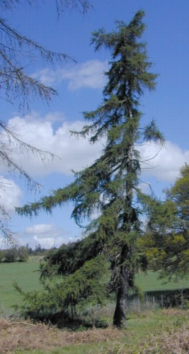
Larix decidua
Larix decidua Mill. (L. europaea DC.) Avrupa Melezi
Doğal yayılışı Orta avrupa'nın Alpler bölgesinde, Karpatlar'da ve Çekoslavakya'nın güney sıra dağlarında, 1000-1800 m yüksekliklerde olup, orman oluştururlar.
Bir alt türe, 19 kültür varyete ve formuna sahip olan L. decidua düz bir gövdeye, piramidal tepeye sahiptir. 20-35 m boya ulaşır.
Gövde kabuğu önce gri, ileri yaşlarda kahverengi olup levhalar halinde ayrılır.
Dalları hemen hemen horizontal veya hafifçe aşağıya, dal uçları ise yukarıya doğru yönelmiştir. Yan dalları sarı, tüysüz, ince, narin olup aşağıya doğru sarkar.

Slide 5
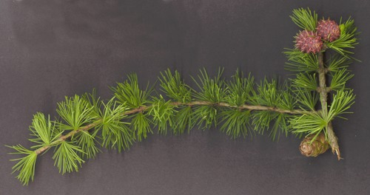
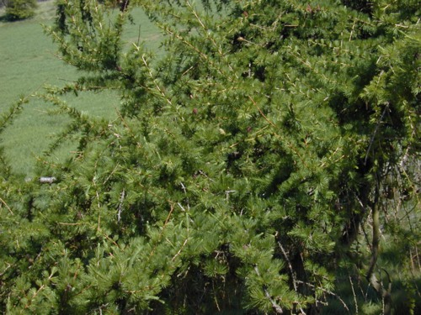
Larix decidua
İğne yaprakları açık yeşil, 10-30 mm uzunlukta olup 30-40 tanesi bir aradadır. Sonbaharda iğne yapraklar altın sarısı renk alırlar.
Erkek çiçekleri yumurta biçiminde-yuvarlak ve 5-10 mm boyundadır. Dişi çiçekleri kırmızı, uzunca-silindir şeklindedir.

Slide 6
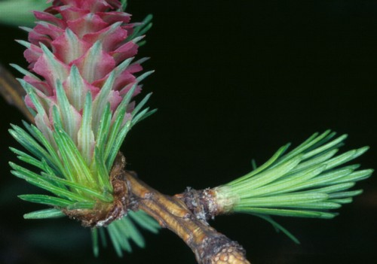
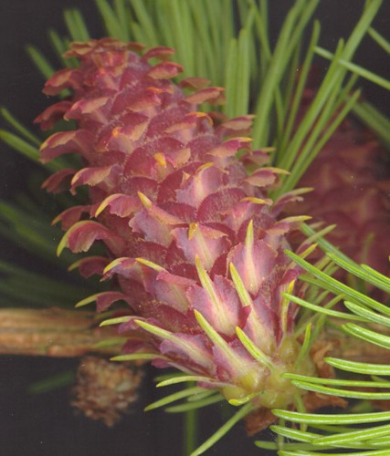
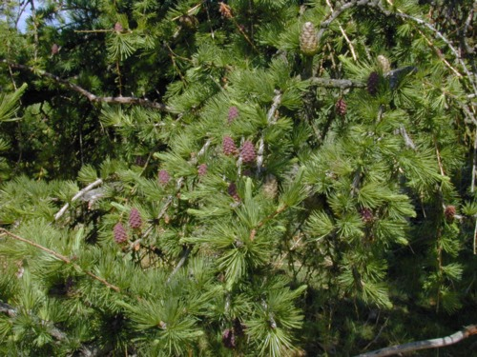
Larix decidua
Kozalakları genç halde kırmızı veya yeşil, olgunlaştığında açık kahverengi, 2-4 cm uzunlukta, yumurta biçimindedir.
L. decidua serbest halde iyi gelişim gösterebilmek için, güneşli ortamları sever.
Avrupa melezi özellikle gençlik döneminde gevşek, yumuşak habitusu, açık yeşil yaprakları ve ilkbaharda kırmızı dişi çiçekleri ile çok cazip, dekoratif bir görünüşe sahiptir.
Serbest gelişmeye bırakıldığında, yaşlı halde geniş tacı ile gayet monumental bir görünüş alır. Peyzaj mimarisi çalışmalarında, soliter veya grup olarak kullanılmalıdır. L. decidua makasa gelen çit bitkisine uygun bir türdür.

Slide 7
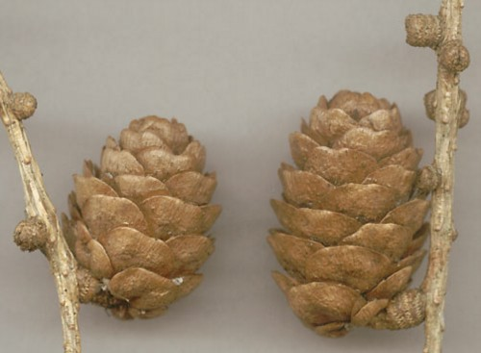
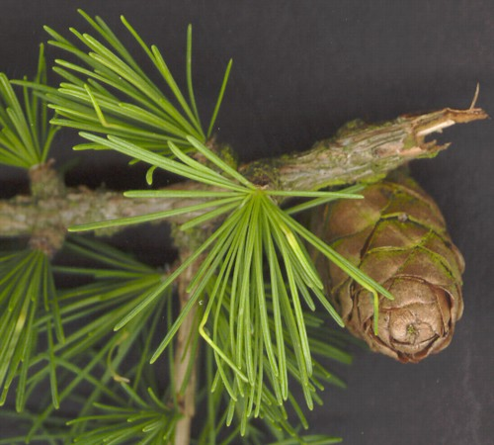
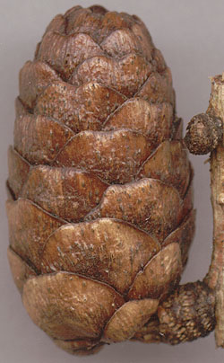
Larix decidua
L. decidua cv. 'Alba' (L. decidua var. alba Henk. et Hochst.) - Genellikle ana türe benzer. Ancak dişi çiçeklerinin ve kozalaklarının yeşilimsi beyaz oluşu ile L. decidua'dan ayrılır.
L. decidua cv. 'Fastigiata' (L. decidua f. fastigiata K. Koch, L. euro- paea fastigiata stricta Senecl.) - Dar, sütun şeklinde gelişme gösteren, dalları yukarıya doğru yönelmiş bir kültür formudur. Aynı bir kültür formu olarak verilen L. decidua cv. 'Pyramidalis' ile bu formun aynı olduğu tahmin edilmektedir.
L. decidua cv. 'Pendula' (L. decidua var. pendula Henk. et Hochst., L. europaea pendula Laws.) - Dağınık habitusa, ekseriya çatallanma gösteren gövdeye ve bir kaç tepe sürgününe sahip olan boylu ağaçlar teşkil eder. Dalları aşağıya doğru yönelmiştir.
L. decidua var. polonica Ostenf. et Syrach-Larsen (L. polonica Racib.) - Doğal halde Polonya ve Romanya'da küçük gruplar halinde rastlanan ve çeşitli özellikleri bakımından L. decidua ve L. sibirica arasında bulunan coğrafik bir alt türdür. Kozalakları küçüktür; L. sibirica'nınkilere benzer ve fakat uç kısmı daha küttür.

Slide 8
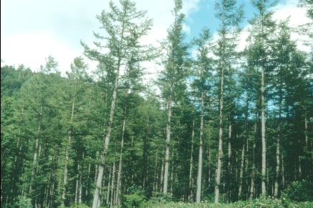
Larix kaempferi
Larix kaempferi Carr.
(L. leptolepis Gord., L. japoni Carr.) Japon Melezi
Doğal halde Japonya'da, Hondo adasında volkanik dağ yamaçlarında yayılış gösteren ve vatanında en fazla 30 m boya ulaşan bir türdür. Vatanında genellikle Abies homolepis, A. veitchii, Picea jezoensis ve Tsuga diversifolia ile birlikte görülür. Dalları horizontal yönelmişlerdir. Aşağıya doğru sarkmazlar. Yaşlı halde gayet geniş piramidal tepeye sahiptirler. Gövde kabuğu kırmızı kahverengi olup dar şeritler halinde ayrlır.

Slide 9
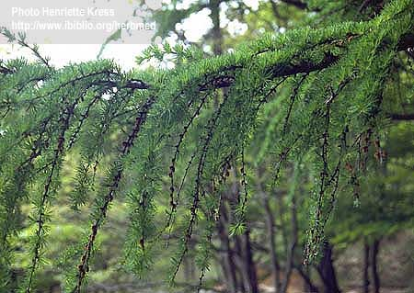
Larix kaempferi
İğne yaprakları: yumuşak, mavi yeşil, alt yüzünde her biri 5 sıralı 2 adet beyaz stoma şeridine sahip olup 40-50 tanesi bir aradadır. Sonbaharda iğne yapraklar altın sarısına dönerler.
Kozalakları saplı, hemen hemen yuvarlak, 20-30 mm uzunluktadır. Kozalak pulları ince, geriye dönük ve bol sayıdadır.

Slide 10
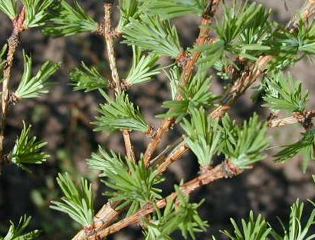
Larix kaempferi

Slide 11
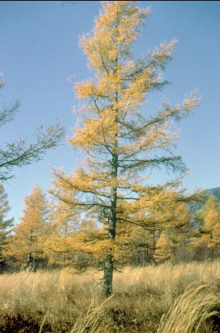
Larix kaempferi
L. leptolepis serin, nispi rutubeti yüksek olan yerlerde süratli gelişir.
Kuraklığa ve rüzgara karşı hassastır. Soğuk iklim şartlarından zarar görmez.
Gevşek görünüşe sahip olan ve geniş taç oluşturan Japon Melezi, soliter halde bulundurulmaya veya gruplar teşkiline çok elverişlidir.
Yeşil alanlarda makasa gelen çit olarak da rastlanır.

Slide 12
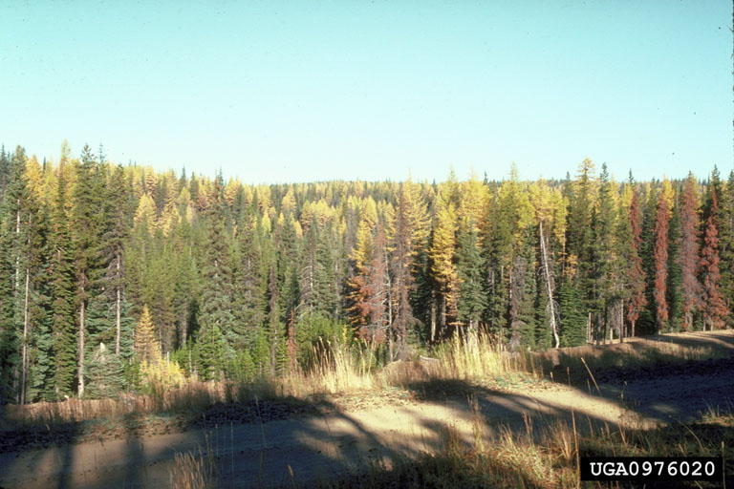
Larix occidentalis
Larix occidentalis Nutt.
Batı Amerika Melezi
Kuzey Amerika'nın batı bölgesinde doğal yetişmekte olan bu tür, dar piramidal gelişme gösterir; vatanında 40-80 m boylanır. Dalları hemen hemen yatay ve kısadır. Genç sürgünleri sarımsı veya turuncu kahverengidir.

Slide 13
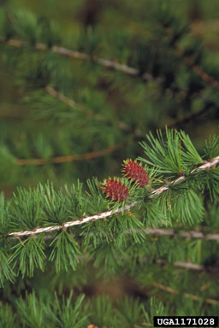
Larix occidentalis
İgne yaprakların her iki yüzünde ikişer adet beyaz stoma şeridi bulunur. Sert, 3-4 cm uzunluğunda olan iğne yapraklarının 15-40 tanesi demetler halinde bir arada bulunur.
Kozalakları yumurta biçiminde, 2,5-3,5 cm uzunluğunda olup beyaz. tüylü ve kısa saplıdır.

Slide 14
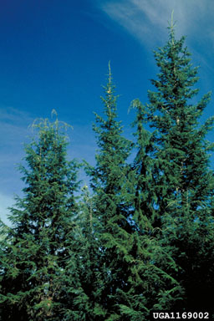
Larix occidentalis
Boylu ağaçlar halinde gelişme gösteren L. occidentalis peyzaj mimarisi çalışmalarında, soliter halde veya gruplar halinde kullanılmalıdır.

Slide 15
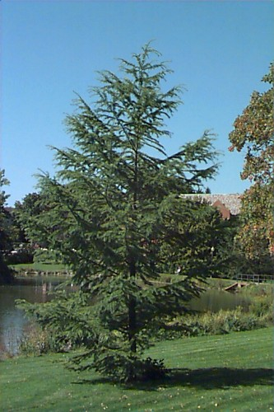
PSEUDOLARIX - PINACEAE
Doğal yayılışı Çin'dir. Kışın yaprağını döker. Sadece bir türe sahiptir.
Pseudolarix kaempferi Gord.
(P. amabilis Rehd.; Larix amabilis Nels., P. fortunei Mayr)
Çin Altın Melezi
Doğu Çin'de bulunan bu tür, vatanında 30-40 m boya ve 1-1,5 m çapa ulaşır. Geniş piramidal tepeye sahiptir. Yaşlı ağaçlarda gövde kabuğu kırmızımsı kahverengidir; küçük, dar pullar halinde ayrılır. Dallar gövdeden yatay olarak çıkarlar ve çevrel dizilmişlerdir. Kısa ve uzun sürgün bulunur.

Slide 16
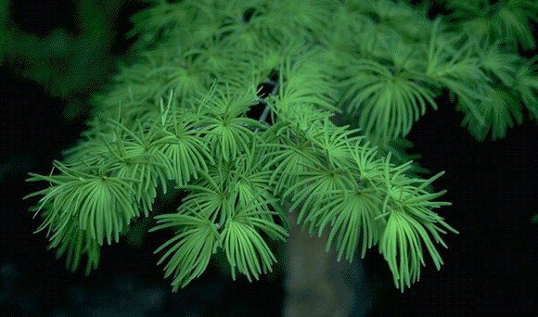
Pseudolarix kaempferi
Kısa sürgünlerde iğne yapraklar bir çoğu bir arada demetler halinde oldukları halde, uzun sürgünlerde iğne yapraklar tek tek ve dağınık halde dizilmişlerdir. İğne yaprakları Larix yapraklarına oranla daha uzun ve geniş (3-7 cm uzunlukta, 1-2 mm genişlikte), açık yeşil renkte, yumuşaktır. Alt yüzeylerinde 2 adet stoma şeridi bulunur. Sonbaharda altın sarısı renk alan iğne yaprakları ile P. kaempferi, estetik bir görünüşe sahiptir.

Slide 17
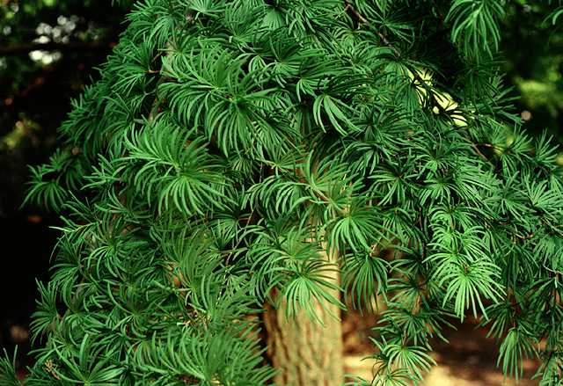
Pseudolarix kaempferi

Slide 18
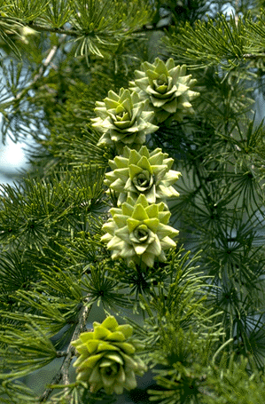
Pseudolarix kaempferi
Kozalaklan kırmızımsı kahverengi, yumurta biçiminde, 6-7 cm uzunlukta, 4-5 cm genişlikte, kısa saplı olup tek tek dizilmişler ve yukarıya doğru yönelmişlerdir. Larix'de olgun kozalaklar bir kaç yıl ağaçta kaldıkları halde, P. kaempferi'de Abies'de olduğu gibi, olgunlaşmış kozalakta pullar dağılır.
Çin'de mabedlere ait yeşil alanlarda kullanılan P. kaempferi, habitus bakımından Larix'e benzer. Özellikle sonbahardaki görünüşü çok caziptir.
Çin Altın Melezi güneşli veya yan gölge mahallerde bulundurulabilir. Taze, nemli toprakları sever. Kireçli topraklarda gelişemez. Soğuk iklim şartlarına korunaklı yerlerde kısmen dayanıklı olmakla beraber, kontinental iklim şartlarında yetişemez. Nispi nemi yüksek yerleri sever.
P. kaempferi soliter veya gevşek gruplar halinde bulundurulmalıdır. Ülkemizde özellikle Doğu Karadeniz Bölgesi'nde kullanımı mümkün olan bir iğne yapraklı ağaçtır.

Slide 19
KAYNAKLAR
Akman, Y., Ketenoğlu, O., Kurt, L., Kurt F. Ve Körüklü S.T. 2012. Gymnospermae (Açık Tohumlular). Ajans-Türk Gazetecilik Matbaacılık. ISBN: 978-975-97436-2-0.
Anşin, R. Ve Özkan, Z. C. 2001. Tohumlu Bitkiler / Açık Tohumlular. Karadeniz Teknik Üniversitesi Basımevi. No:122-15, Trabzon.
Boyd, P. (Ed.). 1999. The Illustrated Book of Trees. Salamender Books Limited. ISBN: 184065-0834. London.
Demirtaş A. 2016. Ankara’nın Ağaç, Ağaçcık ve Çalıları. Kırsal Çevre ve Ormancılık Sorunları Araştırma Derneği Yayını. ISBN: 978-9944-0142-5-0. Ankara.
Mamıkoğlu, N. G., 2010. Türkiye’nin Ağaçları ve Çalıları. NTV Yayınları. ISBN: 978-605-5813-49-9.
Orçun, E. 1972. Özel Bahçe Mimarisi – Dendroloji Cilt.1, İğne Yapraklı Ağaç ve Ağaçcıklar Ders Kitabı. Ege Üniversitesi Ziraat Fakültesi Yayınları. No:196, İzmir.
Seçmen, Ö., Gemici, Y., Görk, G., Bekat, L. ve Leblebici, E. 2000. Tohumlu Bitkiler Sistematiği. Ege Üniversitesi Basımevi. No:116, İzmir.
Yaltırık, F. 2000. Dendroloji: ders kitabı : Gymnospermae-angiospermae. İstanbul Üniversitesi Orman Fakültesi. 2. Baskı. ISBN: 9754045941, 9789754045949. İstanbul.

